Slide 1

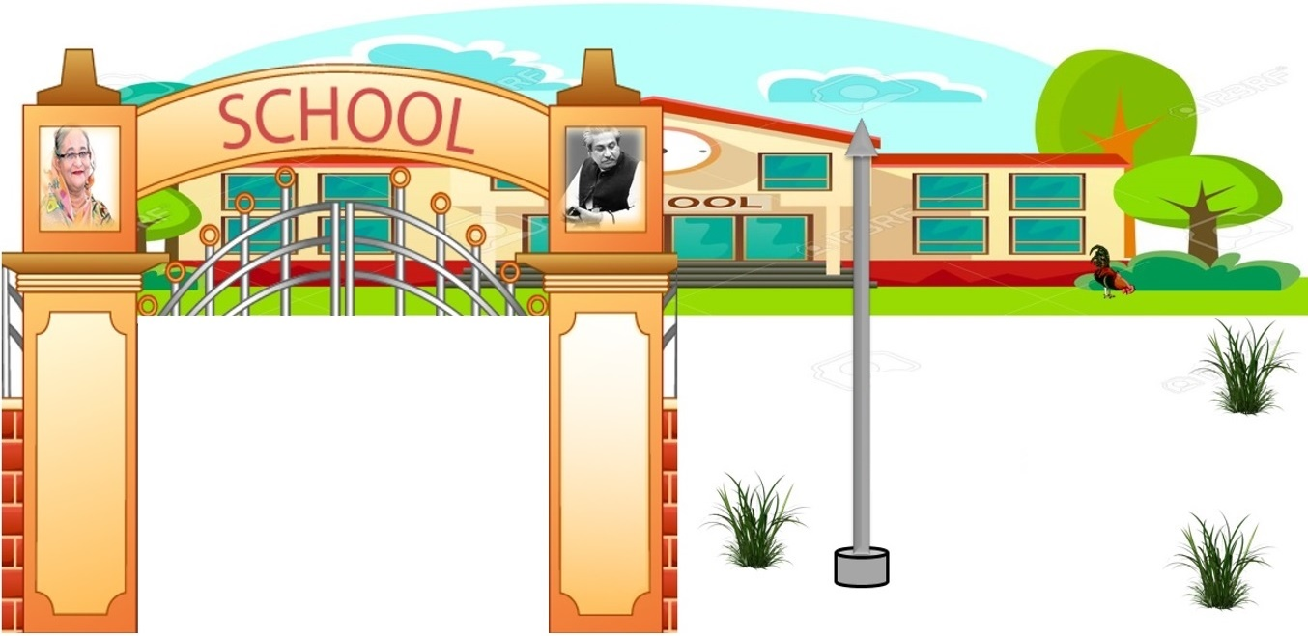
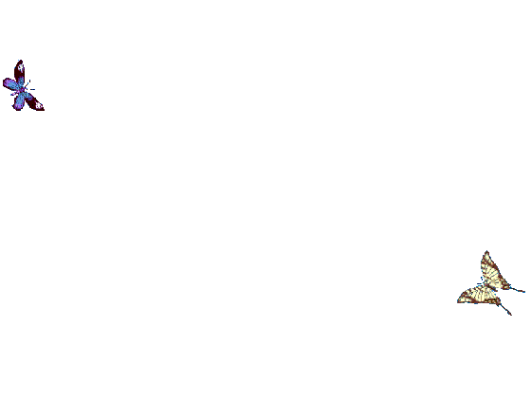
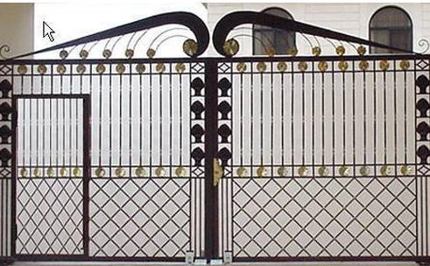

০১
আজকের পাঠে সবাইকে
স্বাগতম

Slide 2


০২
পরিচিতি
আবুল কালাম আজাদ
সহকারী শিক্ষক
নাসিরাবাদ দুলাহার সরকারি প্রাথমিক বিদ্যালয়, নাচোল , চাঁপাইনবাবগঞ্জ।
মোবাইলঃ ০১৭১৭-৫৪৮০২০
ইমেইলঃ azad548020@gmail.com
শ্রেণিঃ পঞ্চম
বিষয়ঃ প্রাথমিক গণিত
অধ্যায়ঃ ১১ (খ )
পাঠের শিরোনামঃ পরিমাপ
পাঠ্যাংশঃ সামান্তরিকের ক্ষেত্রফল
সময়ঃ ৪৫ মিনিট।
তারিখঃ 1৩/02/২০20 ইং

Slide 3



০৩
চলো একটি ভিডিও দেখি !
ভিডিওটিতে তোমরা কী দেখতে পেলে?
স্যার , সামান্তরিক !

Slide 4

০৪
নিচের চিত্রগুলো মনোযোগ সহকারে লক্ষ করঃ-
এগুলো কোন ধরণের চতুর্ভুজ?
সামান্তরিক

Slide 5

০৫
আজকের পাঠ
সামান্তরিকের
ক্ষেত্রফল

Slide 6

০৬
শিখনফল
এই পাঠ শেষে শিক্ষার্থীরা...
· ২৪.২.১- আয়তক্ষেত্র, বর্গক্ষেত্র এবং সামান্তরিকের ক্ষেত্রফলের সূত্র বলতে ও ব্যবহার করতে পারবে।
· 24.2.3- চতুর্ভুজাকার ক্ষেত্রের ক্ষেত্রফল নির্ণয় করতে পারবে।
· 24.3.1- আয়তক্ষেত্র, বর্গক্ষেত্র, ত্রিভুজ ও চতুর্ভুজাকার ক্ষেত্রের ক্ষেত্রফল সংক্রান্ত সহজ সমস্যার সমাধান করতে পারবে।

Slide 7



০৭
সামন্তরিকের ক্ষেত্রফল নির্ণয়ঃ
আমরা বিভিন্নভাবে সামান্তরিকের ক্ষেত্রফল নির্ণয় করতে পারি।
৬ সেমি
৬ সেমি
মিনা
৮ সেমি
রাজু
৮ সেমি
১. মিনার পদ্ধতি অনুযায়ী সামান্তরিকের ক্ষেত্রফল নির্ণয়ঃ
২. রাজুর পদ্ধতি অনুযায়ী সামান্তরিকের ক্ষেত্রফল নির্ণয়ঃ
৮
$$×$$
৬
=
৪৮
বর্গ সেমি
৮
$$×$$
৬
=
৪৮
বর্গ সেমি
৩. ১ ও ২ নং এর ফলাফল থেকে আমরা কী সিদ্ধান্তে আসতে পারি?

Slide 8

০৮
সামান্তরিকের ক্ষেত্রফল নির্ণয়ঃ
আমরা বিভিন্নভাবে সামান্তরিকের ক্ষেত্রফল নির্ণয় করতে পারি।
৬ সেমি
৮ সেমি
ভূমি
সামন্তরিকের ক্ষেত্রফল =
৮
$$×$$
৬
=
৪৮
বর্গ সেমি

Slide 9
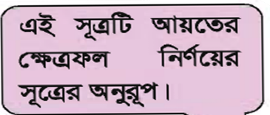
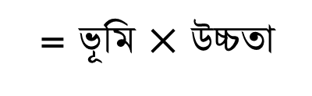
০৯
সামান্তরিকের ক্ষেত্রফল নির্ণয়ের সূত্রঃ
উচ্চতা
ভূমি
সামান্তরিকের ক্ষেত্রফল
= ভূমি $×$ উচ্চতা

Slide 10




১০
একক
কাজ
সামান্তরিকের সূত্রটি লেখ।

Slide 11
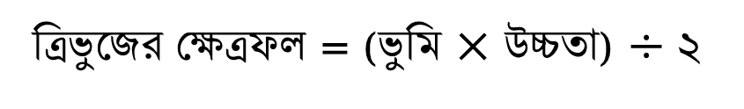
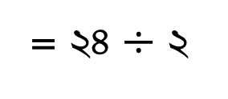
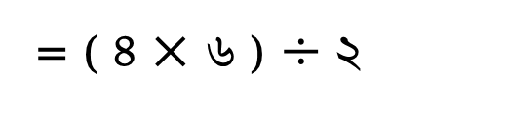
১১
মনোযোগ সহকারে লক্ষ করঃ-
৬ সেমি
৬ সেমি
৪ সেমি
৪ সেমি
৬ সেমি
৪ সেমি
ত্রিভুজের ক্ষেত্রফল = (ভুমি $×$ উচ্চতা) $÷$ ২
= ( ৪ $×$ ৬ ) $÷$ ২
= ২৪ $÷$ ২
= ১২ বর্গ সে.মি
.¶. সামান্তরিকের ক্ষেত্রফল = ত্রিভুজের ক্ষেত্রফল × ২ = ১২ × ২ = ২৪ বর্গ সে.মি

Slide 12
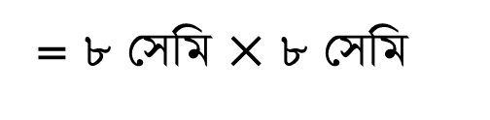
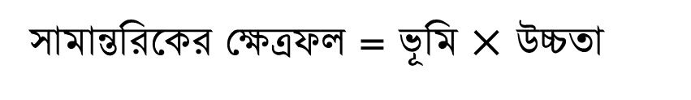
১২
মনোযোগ সহকারে লক্ষ করঃ-
৮ সেমি
৮ সেমি
সামান্তরিকের ভূমি = ৮ সেমি, উচ্চতা = ৮ সেমি।
সামান্তরিকের ক্ষেত্রফল = ভূমি $×$ উচ্চতা
= ৮ সেমি $×$ ৮ সেমি
= ৬৪ বর্গ সেমি

Slide 13
১৩
চিত্রটি কোন জ্যামিতিক আকৃতি?
১ সেমি
১
৬
বর্গ
১
২
৩
৪
৫
৭
৪৩
বর্গ
১ সেমি
২
৯
৮
১০
১১
১২
১৩
১৪
৪৪
৩
১৬
১৫
১৭
১৮
১৯
২০
২১
৪৫
4
২৮
২২
২৩
২৪
২৫
২৬
২৭
৪৬
5
৪৭
২৯
৩০
৩১
৩২
৩৩
৩৪
৩৫
6
২
৩
৪
৫
৬
৭
৮
৩৬
৩৭
৩৮
৩৯
৪০
৪১
৪২
৪৮
১
দেখা গেল, খালি অংশটি বর্গের অতিরিক্ত অংশের সমান অর্থাৎ সামান্তরিকের ভেতরে আরও ৬টি বর্গ রয়েছে।
এখানে, সামান্তরিকটির ভূমি = ৮ , উচ্চতা = ৬
অতএব সামান্তরিকের ক্ষেত্রফল = ভূমি × উচ্চতা = ৮ × ৬ = ৪৮ বর্গ সেমি
সামান্তরিকটির ভূমির দিকে বর্গের সংখ্যা ৮টি ও উচ্চতার দিকে বর্গের সংখ্যা ৬টি, অতএব মোট বর্গ সংখ্যা হলো, ৮×৬ = ৪৮
তাহলে দেখা গেল, সামান্তরিকটিতে ১ সেমি বিশিষ্ট বর্গ রয়েছে মোট ৪৮ টি অর্থাৎ সামান্তরিকটির ক্ষেত্রফল ৪৮ বর্গ সেমি।
দেখা যাক, সামান্তরিকের খালি অংশটি, বর্গটির সামান্তরিকের বাইরে চলে যাওয়া অংশের সমান কিনা।
অবশিষ্ট ৬টি বর্গের কিছু অংশ সামান্তরিকের বাইরে চলে গেছে আর সামান্তরিকটির ভেতরে বামপাশে কিছু অংশ খালি আছে।
এখন দেখি, সামান্তরিকটির ভেতরে ১ সেমি বিশিষ্ট মোট কতটি বর্গ রয়েছে?
মনোযোগ সহকারে লক্ষ কর
সামান্তরিক
ক্ষেত্রফলকে ১ সেমি বিশিষ্ট বর্গের সংখ্যা দ্বারা প্রকাশ করা হল।

Slide 14
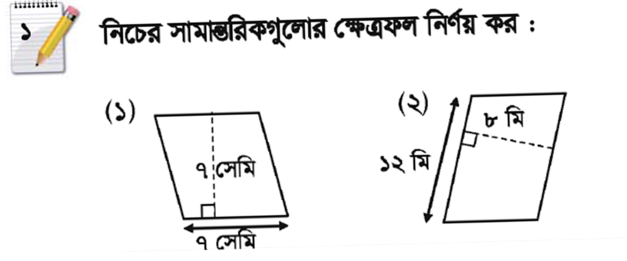
১৪
জোড়ায়
কাজ

Slide 15
১৫
চিত্রটি কোন জ্যামিতিক আকৃতি?
চিত্রে আয়ত ও ত্রিভুজের ক্ষেত্রফল যোগ করলে কিসের ক্ষেত্রফল পাওয়া যাবে?
এখন কী কী জ্যামিতিক আকৃতি দেখতে পাচ্ছ?
চতুর্ভুজের ক্ষেত্রফল
আয়ত ও ত্রিভুজ
চতুর্ভুজ

Slide 16
১৬
প্রথমে একটি রেখাংশ এঁকে চতুর্ভুজটিকে আয়ত ও ত্রিভুজ এ বিভক্ত করি।
এখন কী কী জ্যামিতিক আকৃতি উৎপন্ন হলো?
কখগঘ একটি চতুর্ভুজ। চতুর্ভুজটির ক্ষেত্রফল নির্ণয় করি।
ক
৭ মি.
ঘ
৬ মি.
খ
গ
১০ মি.
ঙ
কখঙঘ অংশটি একটি আয়ত
ও
ঘঙগ অংশটি একটি ত্রিভুজ।

Slide 17
১৭
ক
৭ মি.
ঘ
৬ মি.
খ
গ
১০ মি.
ঙ
কখঙঘ অংশের ক্ষেত্রফল
=
দৈর্ঘ্য
×
প্রস্থ
×
৬মি.
=
৭মি.
=
৪২ বর্গ মি.
ঘঙগ অংশের ক্ষেত্রফল
=
(
ভূমি
×
উচ্চতা
)
÷
২
=
(
×
÷
২
)
৩মি.
৬মি.
=
÷
=
৯ বর্গ মি.
১৮ বর্গ মি.
২
কখগঘ চতুর্ভুজের ক্ষেত্রফল
=
৪২ বর্গ মি.
+
=
৯ বর্গ মি.
৫১ বর্গ মি.

Slide 18
১৮
মনোযোগ সহকারে লক্ষ করঃ-
ক
২০ মি.
১৪ মি.
খ
৩০ মি.
ঘ
গ
চতুর্ভুজটির কর্ণ ৩০ মিটার।
অপর অন্য একটি কোণ থেকে কর্ণের দূরত্ব ১৪ মিটার।
অপর একটি কোণ থেকে কর্ণের দূরত্ব ২০ মিটার।
কখগঘ একটি চতুর্ভুজ।

Slide 19
১৯
ক
ক
খ
ঘ
২০ মি.
২০ মি.
২০ মি.
১৪ মি.
১৪ মি.
১৪ মি.
৩০ মি.
খ
৩০ মি.
৩০ মি.
ঘ
ঘ
খ
গ
ক
গ
ক
গ
গ
৩০ মি.
কখগ অংশের ক্ষেত্রফল = (ভূমি × উচ্চতা) ÷ ২
কগঘ অংশের ক্ষেত্রফল = (ভূমি × উচ্চতা) ÷ ২
= (৩০ মিটার × ২০ মিটার) ÷২
= (৩০ মিটার × ১৪ মিটার) ÷২
= ৬০০ বর্গ মিটার ÷ ২
= ৪২০ বর্গ মিটার ÷ ২
= ৩০০ বর্গ মিটার
= ২১০ বর্গ মিটার
.¶. চতুর্ভুজটির ক্ষেত্রফল = কখগ অংশের ক্ষেত্রফল + কগঘ অংশের ক্ষেত্রফল
= ৩০০ বর্গ মিটার + ২১০ বর্গ মিটার
= ৫১০ বর্গ মিটার

Slide 20

২০
দলীয়
কাজ
৩৬মি.
২৫মি.
২৫মি.
চতুর্ভুজটির ক্ষেত্রফল নির্ণয় কর।

Slide 21

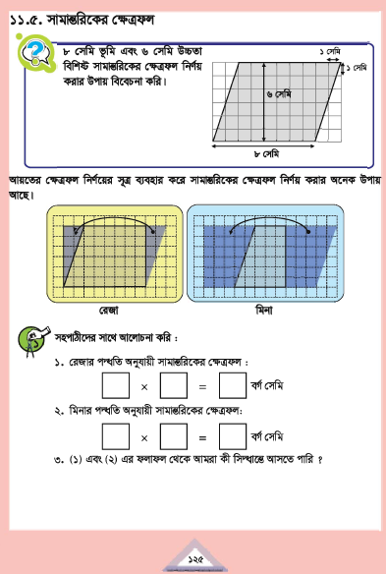
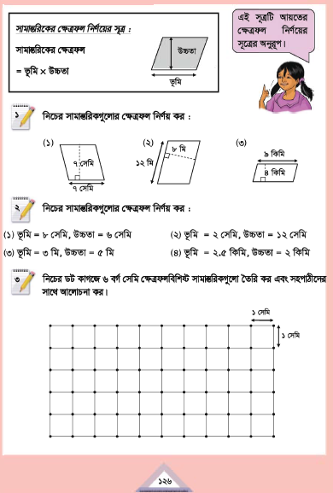
২১
১2৫ থেকে ১২৬ নং পৃষ্ঠা খোল এবং মনোযোগ সহকারে পড়।

Slide 22



২২
মূল্যায়ন
বোর্ডে এসে উত্তর লিখঃ
১. নিচে কোনটি সামান্তরিকের ক্ষেত্রফল নির্ণয়ের সূত্র?
(ক) ক্ষেত্রফল = দৈর্ঘ্য+প্রস্থ
(খ) ক্ষেত্রফল =দৈর্ঘ্য×প্রস্থ
সঠিক উত্তর
সঠিক উত্তর
আবার চেষ্টা কর
আবার চেষ্টা কর
আবার চেষ্টা কর
আবার চেষ্টা কর
আবার চেষ্টা কর
✓
আবার চেষ্টা কর
(গ) ক্ষেত্রফল = ভূমি×উচ্চতা
(ঘ) ক্ষেত্রফল = ১/২ ভূমি×উচ্চতা
২. একটি বর্গ ও একটি ত্রিভুজের সমন্বয়ে গঠিত চতুর্ভুজের, বর্গের এক বাহুর দৈর্ঘ্য ১ মি. এবং ত্রিভুজের ক্ষেত্রফল ০.২৫ বর্গ মি. হলে চতুর্ভুজটির ক্ষেত্রফল কত?
✓
(ক) ১.২৫ বর্গ মি.
(খ) ১.১৫ বর্গ মি.
(গ) ১.৩৫ বর্গ মি.
(ঘ) ১.৪৫ বর্গ মি.
অপশনে ক্লিক কর।

Slide 23
২৩
মূল্যায়ন
নিচের প্রশ্নগুলোর উত্তর দাওঃ
১. সামান্তরিকের কয় জোড়া বাহু সমন্তরাল?
২. সামান্তরিকের কর্ণদ্বয় কেমন?
৩. সামান্তরিকের বিপরীত কোণগুলো কেমন?
৪. সামান্তরিকের বিপরীত বাহু কেমন?

Slide 24
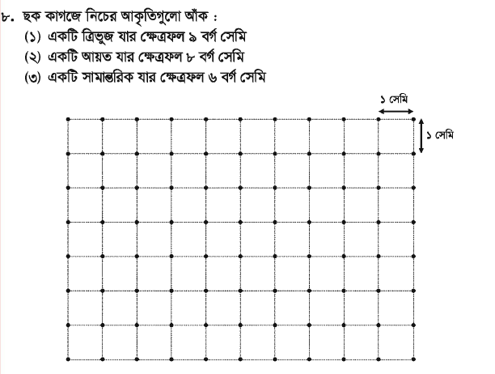



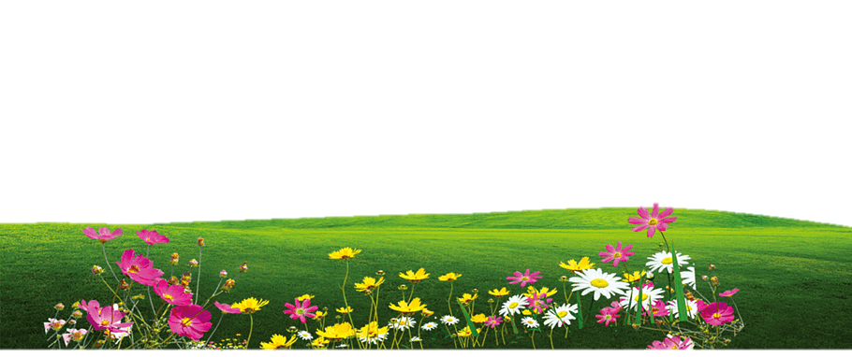

২৪
বাড়ির
কাজ

Slide 25
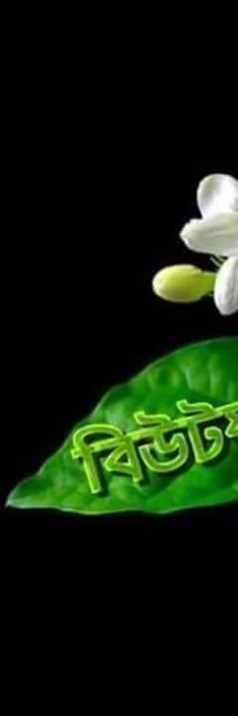



২৫
আজকের পাঠে সবাইকে ধন্যবাদ

